Slide 1
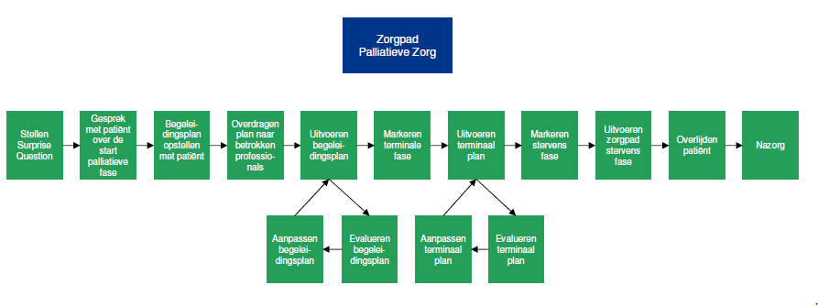
Zorgpad Palliatieve zorg

Slide 3
Knelpunten rondom de Markeringsfase
Diagnose, verloop en verwachting zijn niet altijd duidelijk of worden niet altijd duidelijk uitgesproken.
Mogelijkheden van palliatieve behandelingen, geven soms vertekend beeld waardoor hoop en een onduidelijk beeld van de levensverwachting.
Er kan/wordt lang door behandeld, waardoor het markeringsgesprek wordt uitgesteld en palliatief vpk (nog) niet wordt betrokken.

Slide 4
Knelpunten bij de patiënt
Wat heeft de patiënt of zijn naasten gehoord en begrepen?
Wat vertelt de patiënt of zijn naaste terug van het gesprek?
Klopt dit met de boodschap van de specialist?

Slide 6
Vragen m.b.t. de knelpunten
Is de behandelaar zich bewust van het belang van een markeringsgesprek?
Wat heeft de patiënt nodig om de feitelijk informatie en de impact ervan binnen te laten komen en te begrijpen?
Hoe worden betrokken zorgverleners op de hoogte gebracht?

Slide 7
Voorstel (ter bespreking)
Tijdens 1e gesprek (door specialist) vooral richten op de informatie rondom de markeringsfase en nog niet op alle dimensies uitvragen.
Informeren over diagnose, prognose en (on)mogelijkheden.
Inventariseren wensen en grenzen van de patiënt m.b.t. behandeling.
Bedenktijd geven voor besluitvorming.

Slide 8
Eerste lijn (huisarts) betrekken bij de besluitvorming.
Aanvullend gesprek door huisarts.
Uiteindelijk besluitvorming.
Schriftelijk overdracht naar eerste lijn (en HAP) met feitelijke informatie en wat er is besproken en besloten met de patiënt.

Slide 9
Zorg/begeleidings plan
Dit doen in een vervolg gesprek met de patiënt.
Hierin ook de 4 dimensies uitwerken.
Dit kan zowel in de 2e als 1e lijn plaats vinden.

Slide 10
Zorg/begeleidings plan
Betekent wel dat er een goede overdracht moet zijn tussen de verschillende disciplines zodat alle aspecten wel aan de orde komen.
Zo ook informeren van de HAP

Slide 11
Overdracht
Hoe kunnen we goed de situatie overdragen en wie informeert wie?
Wat moet er al besproken zijn in welke zorg situatie?
Waar en wie is eind verantwoordelijk

Slide 12
Wat wordt er in de verschillende zorg situaties gemist!!!!

